Slide 1
Формирование коммуникативных компетенций у обучающихся с ОВЗ
Мартынюк О.Д учитель ГБОУ СОШ 949

Slide 2
Цель
Оптимизация коммуникативных умений и навыков обучающихся, создание условий для развития общения, усвоения нравственных ценностей, представлений о социальной действительности и о самих себе посредством игровой деятельности.

Slide 3
Задачи
Осуществлять коррекционно-развивающую работу обучающихся с проблемами в общении в условиях игры.
Формировать у обучающегося представления о самом себе и воспитание элементарных навыков для выстраивания адекватной системы положительных личностных оценок.
Вырабатывать у обучающихся положительные черты характера, способствующие их лучшему взаимопониманию в процессе общения.
Развивать у обучающихся самоконтроль поведения, эмоциональную устойчивость в ходе общения.

Slide 4
Актуальность
От того, как сложатся отношения обучающегося в группе сверстников, во многом зависит его следующий путь личностного и социального развития.
В настоящее время в мировом сообществе остро встала проблема социализации обучающихся с ЗПР, ДЦП.
Обучающимися нужно учиться функционировать в быту и общаться с другими людьми, но из-за своих ограниченных физиологических возможностей они не могут это делать полноценно.

Slide 5
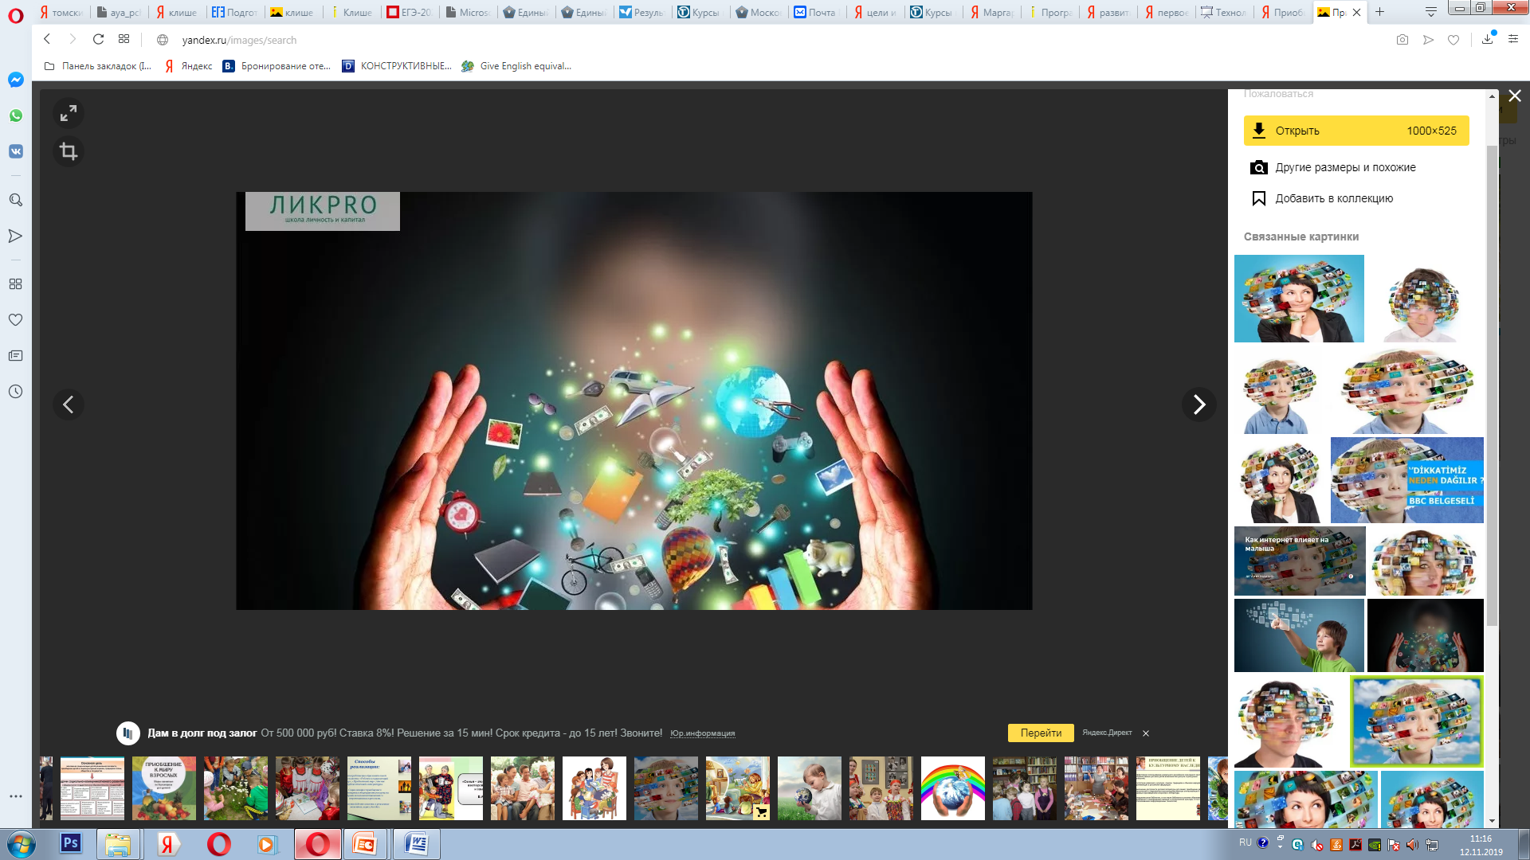
Приобщение обучающихся к миру взрослых людей, к миру чувств и переживаний, - задача, которую человечество решает с того времени, когда стала осознаваться необходимость в передаче опыта последующему поколению

Slide 6
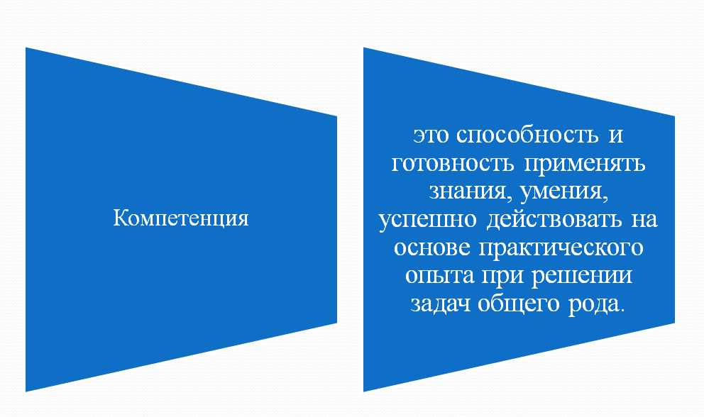
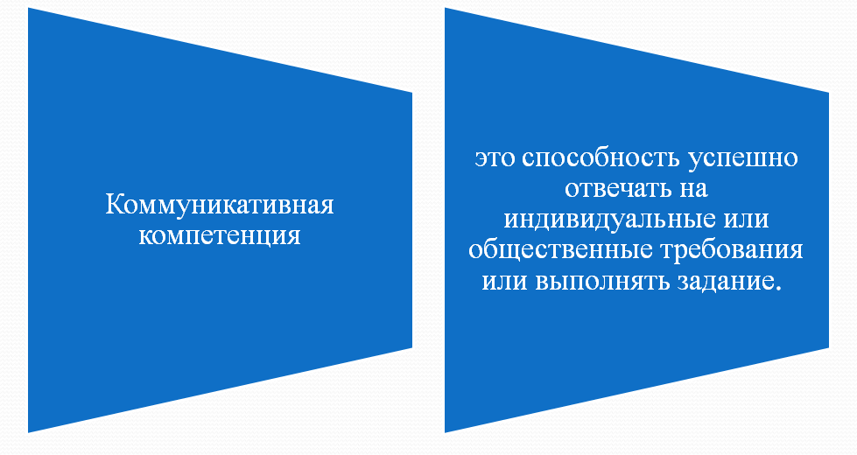

Slide 7
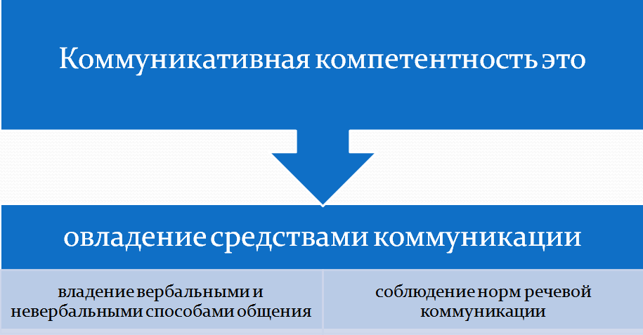

Slide 8
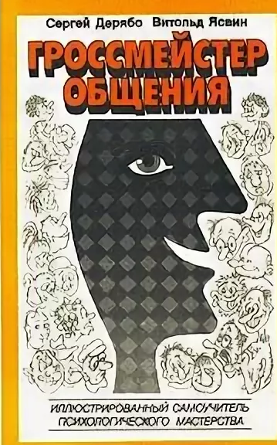
Образовательная среда — это система влияний и условий формирования личности, а также возможностей для ее развития, содержащихся в социальном и пространственно-предметном окружении. (В.А. Ясвин)

Slide 9
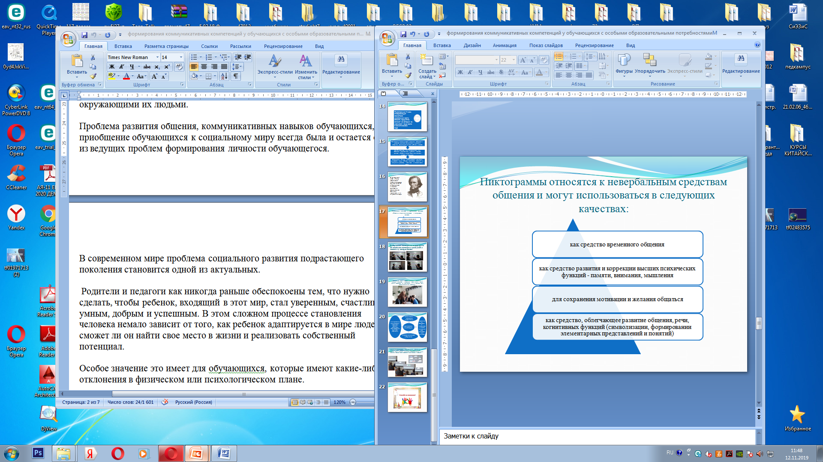
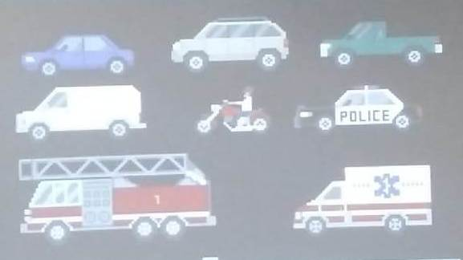

Slide 10
ПРОГНОЗИРУЕМЫЕ РЕЗУЛЬТАТЫ:
Отсутствие страхов перед контактами со сверстниками, позитивное отношение к занятиям, активное участие в играх, умение оказывать поддержку сверстникам и принимать ее в условиях отсутствия конкурентных отношений.
Ориентируя обучающегося на самостоятельную жизнь в современном обществе, мы должны прогнозировать
какие умения и навыки ему пригодятся в будущем, как он будет выглядеть в социальном окружении

Slide 11
Сформированность коммуникативных умений позволит:
быть успешным в учебе
освоить новый учебный материал в сотрудничестве в педагогом и сверстниками
обмениваться имеющим жизненным опытом

Slide 12
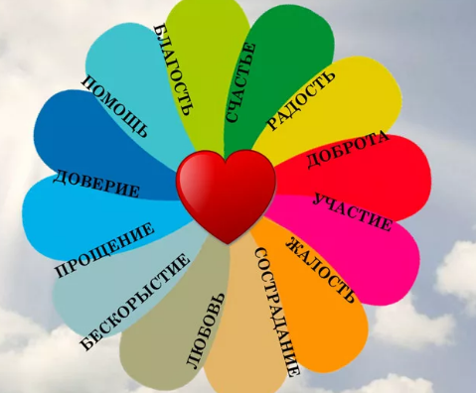

Slide 13
